Slide 1


Slide 2
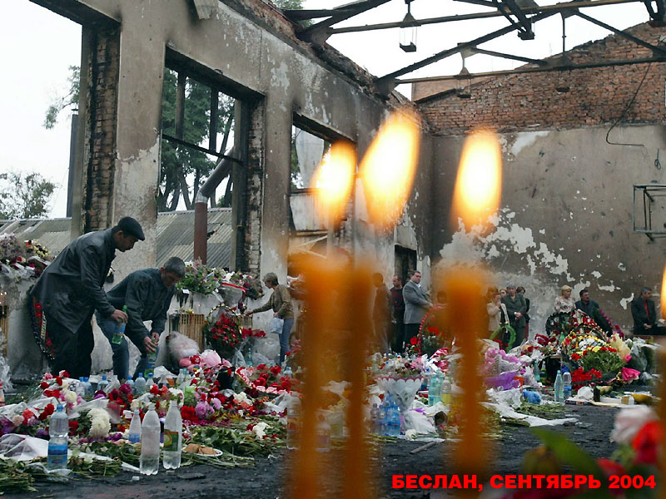


Slide 3
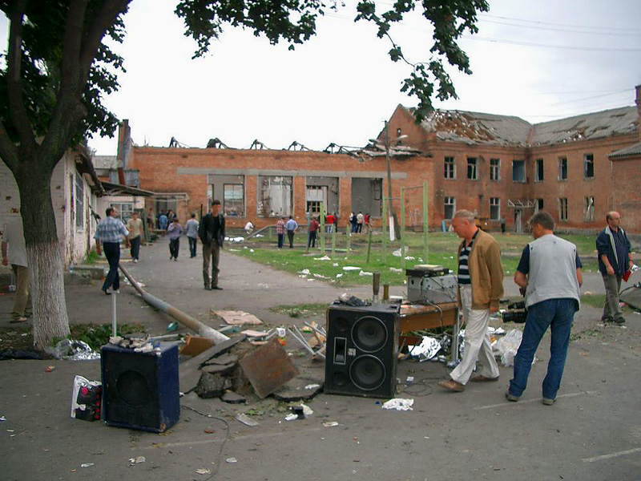
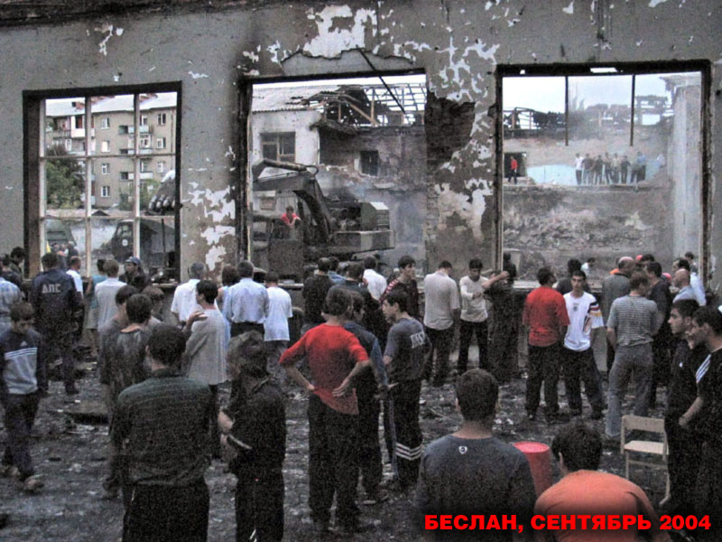
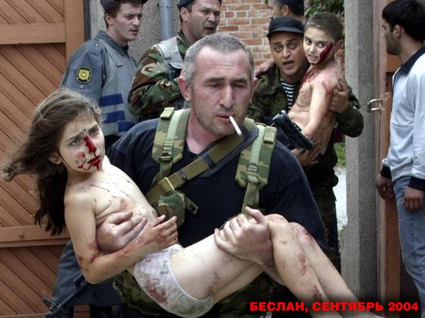
Утром 1 сентября 2004 года во время торжественной линейки, посвящённой началу учебного года террористы совершили захват Бесланской школы №1.

Slide 4
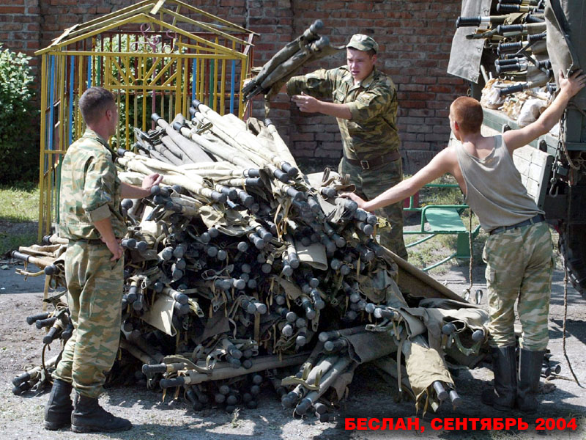
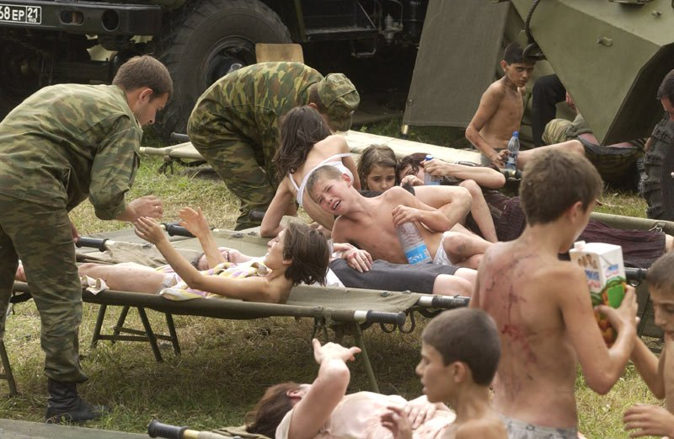
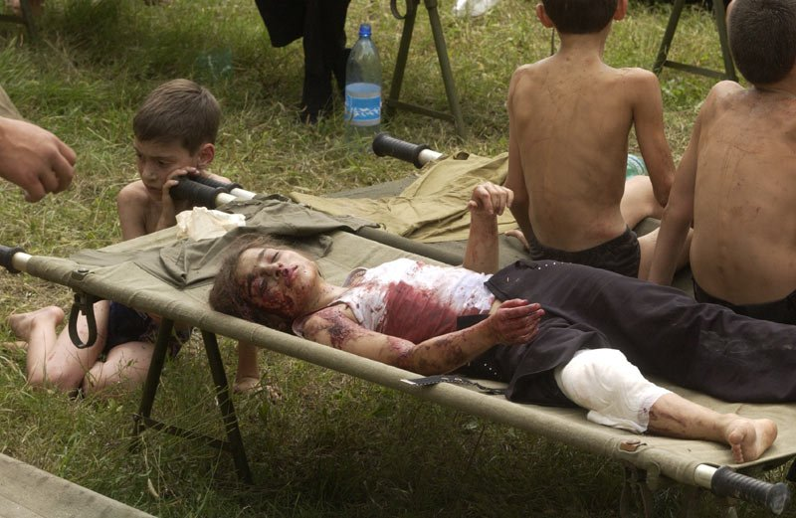
В течение двух с половиной дней террористы удерживали в заминированном здании более 1100 заложников (преимущественно детей, их родителей и сотрудников школы) в тяжелейших условиях, отказывая людям даже в минимальных естественных потребностях.

Slide 5
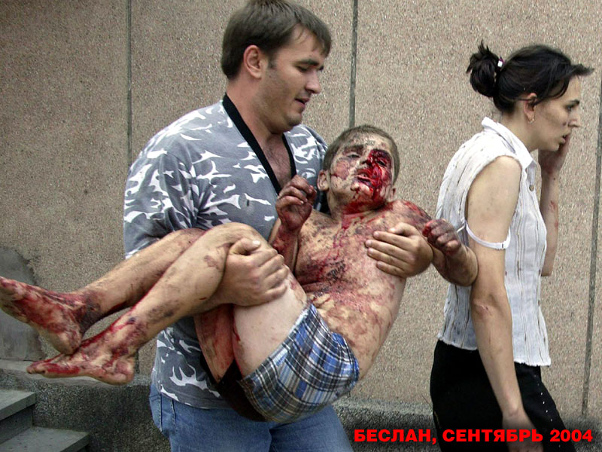
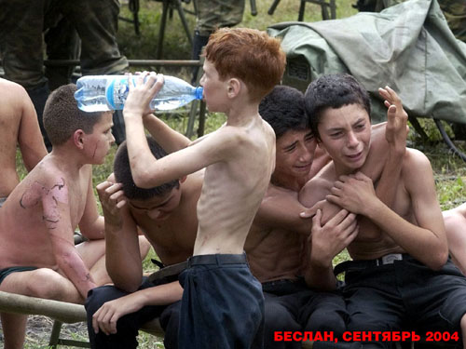
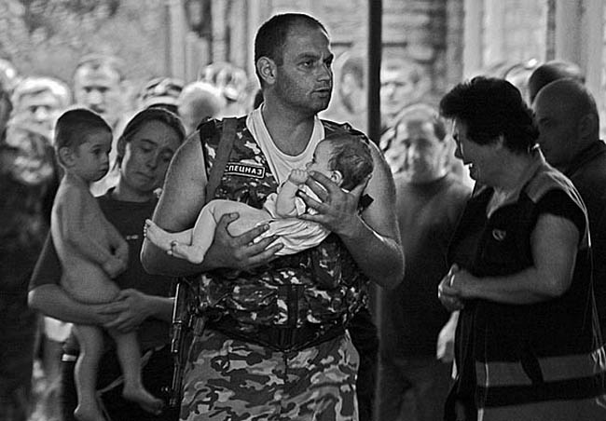
На третий день около 13:05 в школе произошли взрывы, и позже возник пожар, в результате - частичное обрушение здания. После первых взрывов заложники начали выбегать из школы, и федеральными силами был предпринят штурм.

Slide 6
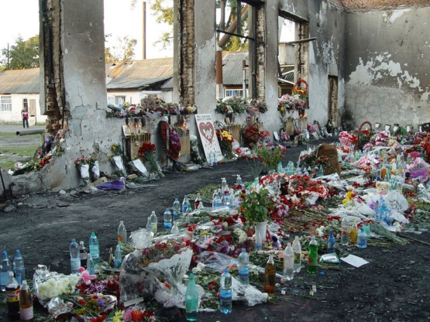
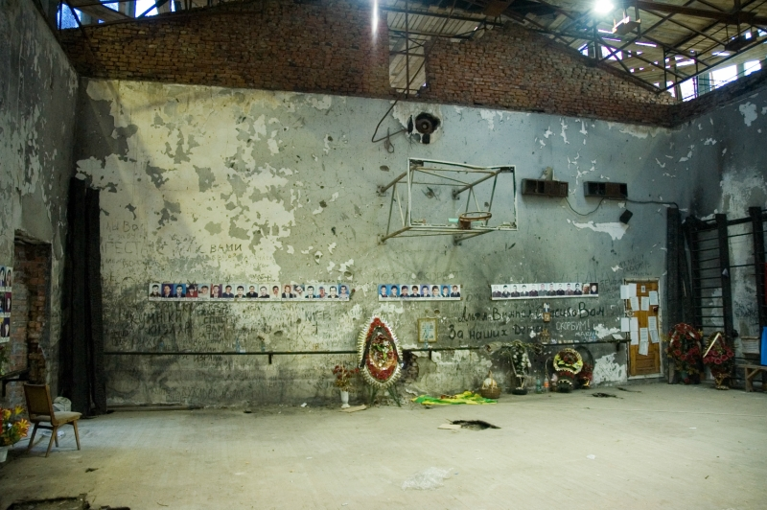
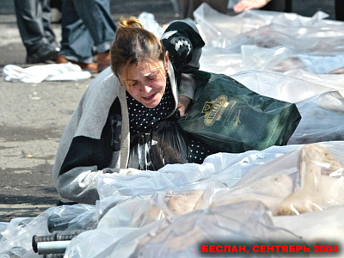
Во время хаотичной перестрелки, в том числе с участием гражданских лиц, пользовавшихся личным оружием, было убито 28 террористов (трое, включая одну из смертниц, погибли в период с 1 по 2 сентября). Единственный пойманный живым террорист, Нур-Паши Кулаев, был арестован и впоследствии приговорён судом к пожизненному заключению. Ответственность за теракт в Беслане публично взял на себя Шамиль Басаев (руководителей самопровозглашённой Чеченской Республики Ичкерия)

Slide 7
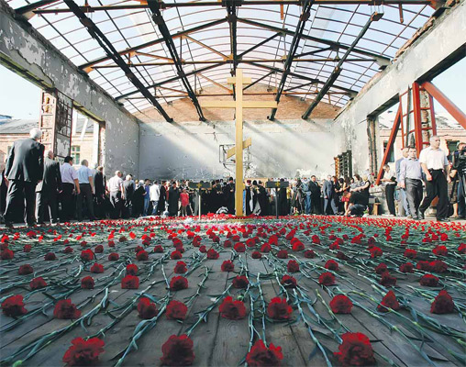
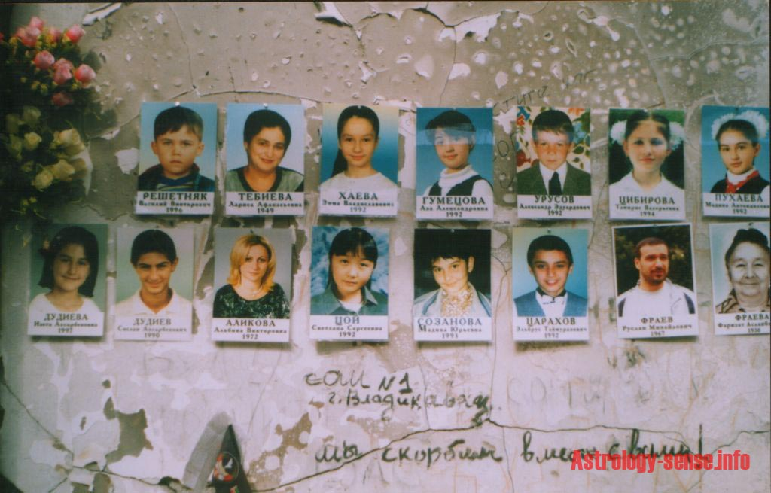
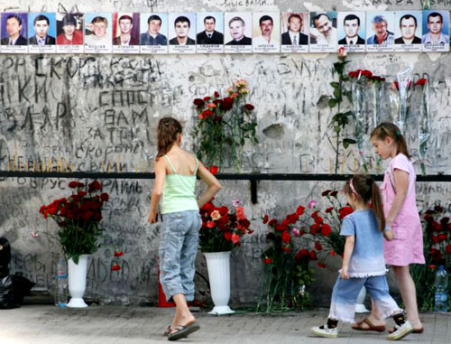
Большинство заложников были освобождены в ходе штурма, в результате теракта 334 человека, из них 186 детей, были убиты и свыше 900 ранены.

Slide 8
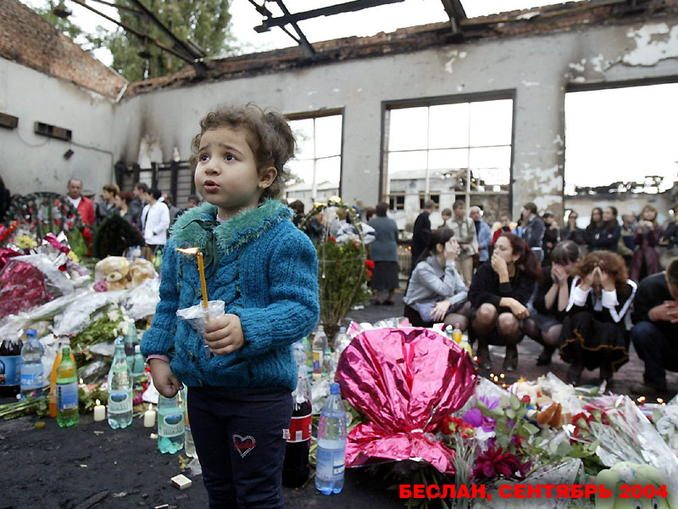
Помним
Любим
Скорбим

